Slide 1
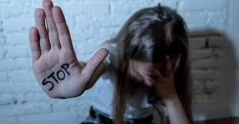
Stop au harcèlement
Parlez-en…

Slide 2
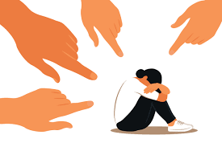
Description
1-C’est quoi le 7 novembre ?
2-C’est quoi le harcèlement ?
3- Les différents types de harcèlement
4-Que cause le harcèlement?
5-A qui en parler ?
6- Les numéros d’appels

Slide 3
C’est quoi le 7 novembre ?
7 novembre 2024 : Journée nationale de lutte contre le harcèlement à l'école.
Pour sensibiliser la communauté éducative aux phénomènes de harcèlement dans le milieu scolaire, la journée nationale de lutte contre le harcèlement est organisée chaque année au mois de novembre.

Slide 4
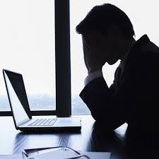
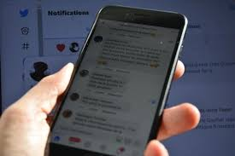
C’est quoi le harcèlement ?
En France, plus d’1 élève sur 10 est victime de harcèlement à l’école. C’est un phénomène très grave qui touche les élèves dès la primaire, au collège, voire au lycée. Le harceleur choisit sa victime parce qu’elle paraît différente : physique, origine, résultats scolaires… Il exerce sur elle une violence répétée qui peut s’exprimer de plusieurs manières :

Slide 5
Les différents types de harcèlement
Le harcèlement à l'école.
Le harcèlement moral.
Le harcèlement professionnel.
Le harcèlement sexuel.
Le harcèlement de rue.
Le cyberharcèlement.
Le harcèlement physique.

Slide 6
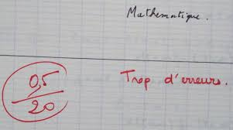
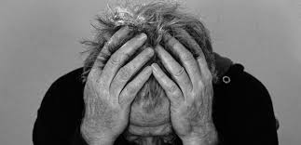
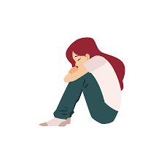
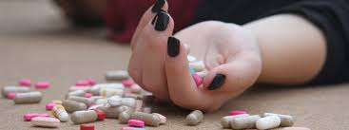
Que cause le harcèlement ?
isolement, perte de l'estime de soi, baisse des résultats scolaires voire décrochage, profond mal-être, troubles du comportement alimentaire, conduites suicidaires, scarifications....

Slide 7
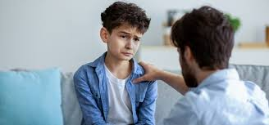
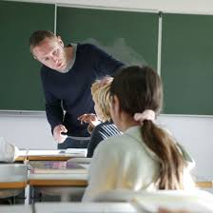
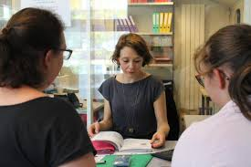
A qui en parler ?
A un parent, frère…
A un-e ami-e…
Au professeur-e principal-e…
A un-e CPE, AED, infirmière, proviseur-e…

Slide 8
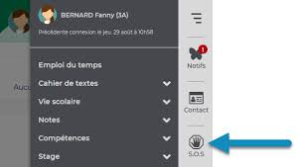
Numéro d’appels

Slide 9
Diaporama réalisé par une élève de CAP 2 EPC
pour sensibiliser les élèves.
Merci à elle pour ce travail et son engagement.

